Slide 1
Построение отказоустойчивой виртуализации на базе российских платформ
ОТЕЧЕСТВЕННАЯ ВИРТУАЛИЗАЦИЯ

Slide 2



КОМПЛЕКСНЫЕ ПРОЕКТЫ БАЗОВОЙ ИНФРАСТУРКТУРЫ

Slide 3
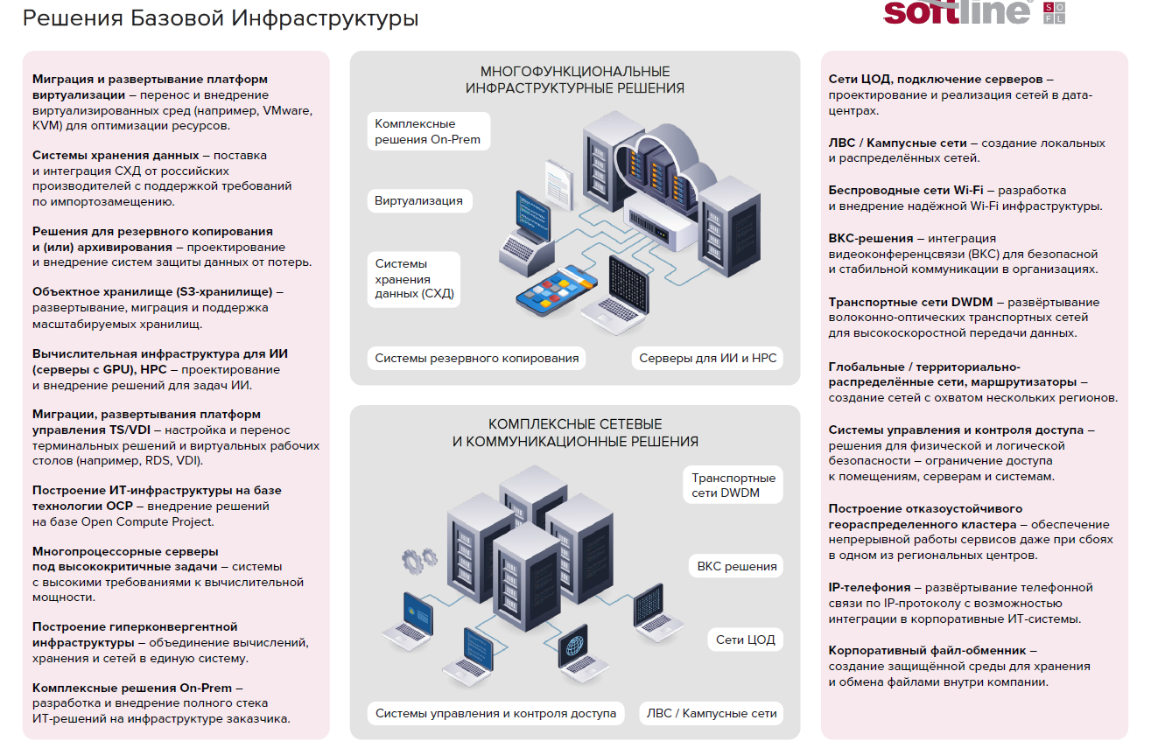

Slide 4




РЕАЛИЗАЦИЯ КОМПЛЕКСНОГО ПРОЕКТА
Аппаратное обеспечение
+
Программное обеспечение
+
Услуги и сервисы
Варианты реализации:
комплексный проект
отдельные составляющие

Slide 5

СЛОЖНОСТЬ ВЫБОРА
сжатие
клоны
SDS
отказоустойчивость
Реестр
репликация
S3
Стоимость хранения
QoS
СЕРВЕРЫ
HPC
GPU
Реестр
OCP
IoT
SDN
кластеры
СХД
vCPU
миграция
контейнеры
ФСТЭК
гиперконвергенция
Балансировка нагрузки
ВИРТУАЛИЗАЦИЯ
RPO
MTBF
СРК
бэкап
ФСТЭК
RTO
Ценность данных
LDAP
5

Slide 6
КРАТКИЙ ОБЗОР

Slide 7
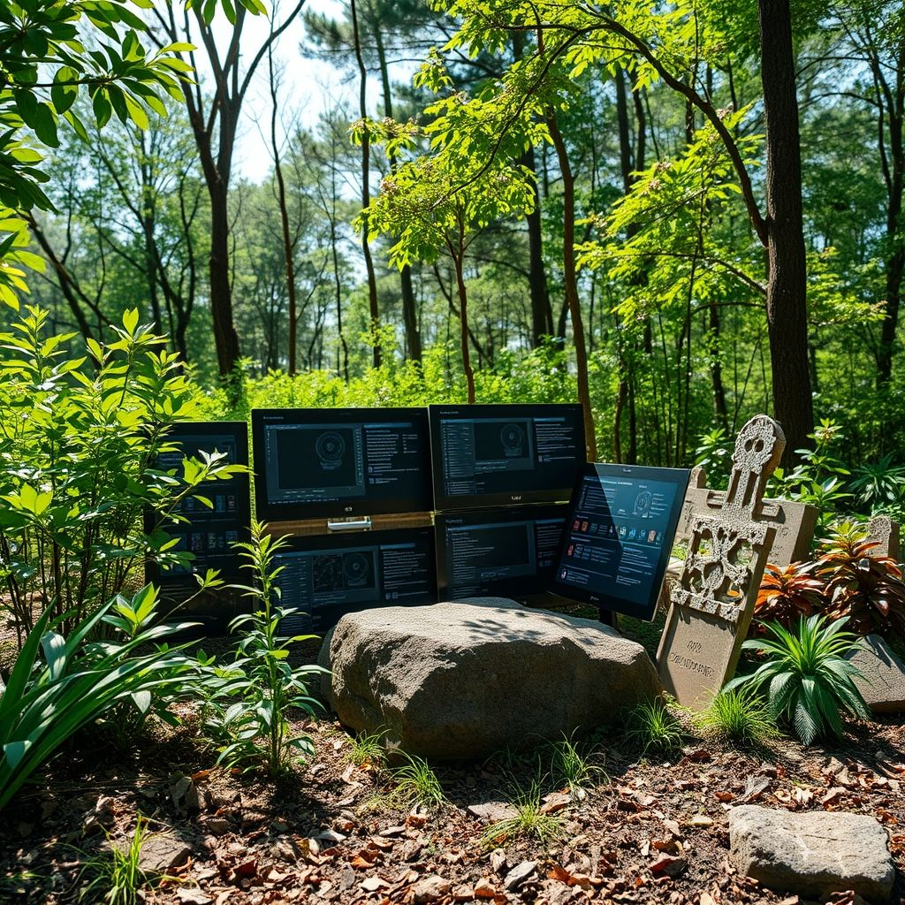
ТЕКУЩАЯ СИТУАЦИЯ НА НАШЕМ РЫНКЕ ВИРТУАЛИЗАЦИИ
  VMware – ключевой игрок на мировом рынке виртуализации.
      С 22 года вендор отсутствует на нашем рынке.
      В 2025 году объявлен EOL 7 версии, начиная с 8 версии лицензирование только по подписочной модели
  Hyper-V – технология виртуализации от компании Microsoft.
    EOL бесплатной версии в 2019 версии Server Windows, теперь идет только в составе версии 2022, иначе возникает серьезный риск уязвимостей
  За последнее время разработано и выпущено большое число российских продуктов (15+) разной степень функциональности , построенных на базе Opensource или собственных разработок.
Notes:
Базовые термины
Виртуализация – выделение части вычислительных ресурсов серверов под изолированные программные среды (виртуальные машины - ВМ) в рамках одного/нескольких физических устройств.
Гипервизор – программное средство для создания и управления ВМ. Выделяют 2 типа:
1 тип (native) – устанавливается непосредственно на ОС и не требует ОС общего назначения
2 тип (hosted) – устанавливается «поверх» хостовой ОС.
Хост – физический сервер.

Slide 8






























ОБЗОР РЫНКА ОТЕЧЕСТВЕННЫХ РЕШЕНИЙ
+
Вендорская разработка
Вендорская разработка
Notes:
AccentOS – облачная платформа, предоставляющая сервисы для развертывания и поддержки частных и гибридных облаков на базе OpenStack, управления виртуализацией рабочих мест, мониторинга, резервного копирования и другие.
(спроектирована и разработана «Тионикс Холдинг»)
VK Cloud — облачная платформа для бизнеса и разработки, которая входит в портфель решений VK Tech
РУСТЭК, уникальная для российского рынка виртуальная сервисная платформа для построения частных облаков любой сложности и масштаба в короткий срок. РУСТЭК помогает заказчику управлять собственными облачными ресурсами, реализовывать различные сценарии их потребления, быстро запускать и масштабировать любые проекты в рамках частного или гибридного облака, гибко и оперативно управлять объемными и динамически меняющимися базами данных.
РУСТЭК предназначена для ИТ-служб крупных компаний, холдинговых структур, а также обособленных ИТ-сервисных подразделений, входящих в крупные холдинги. Ее могут использовать и компании-провайдеры облачных сервисов. По комплексности решаемых задач РУСТЭК не имеет аналогов на российском рынке. В основе РУСТЭК – свободное ПО OpenStack, ряд собственных разработок «Сервионики» и других российских производителей специализированного ПО.
Гиперконвергентная платформа виртуализации
Убрать Шаркс, Нума, ВК-вклауд а акцентос и утинет с галочкой. Встэк тоже убрать

Slide 9


ПОЧЕМУ ВАЖНА РОЛЬ ИНТЕГРАТОРА
Или как сэкономить время на изучении
Функционал | Пояснение | Вендор 1 | Вендор 2 | Вендор 3
Сертификация ФСТЭК 4 уровня | Под требования КИИ
Работа с системными контейнерами | Для микро-сервисной архитектуры и разработки
Ресурсные пулы на уровне кластера | Аналог VMware Resource Pools
Автоматический перезапуск ВМ при сбоях, используя heartbeat-сигналы от гостевого агента | Аналог vSphere HA VM Monitoring, Hyper-V Guest Failover, KVM Watchdog
Репликация ВМ | Отказоустойчивость и быстрое восстановление после выхода основной ВМ
Наличие SDN | Программно-определяемая сеть для большей гибкости и управляемости
Notes:
А ВСЕ ЭТО ОБЪЕДЕНЯЕТСЯ НАШЕЙ ЭКСПЕРТИЗОЙ

Slide 10
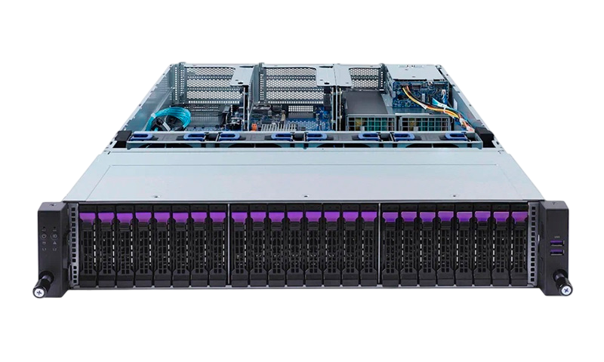
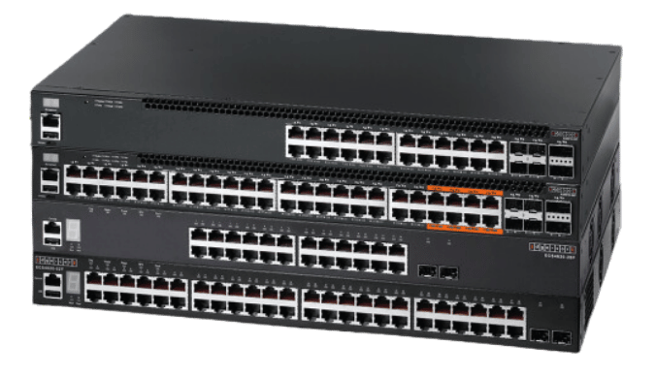
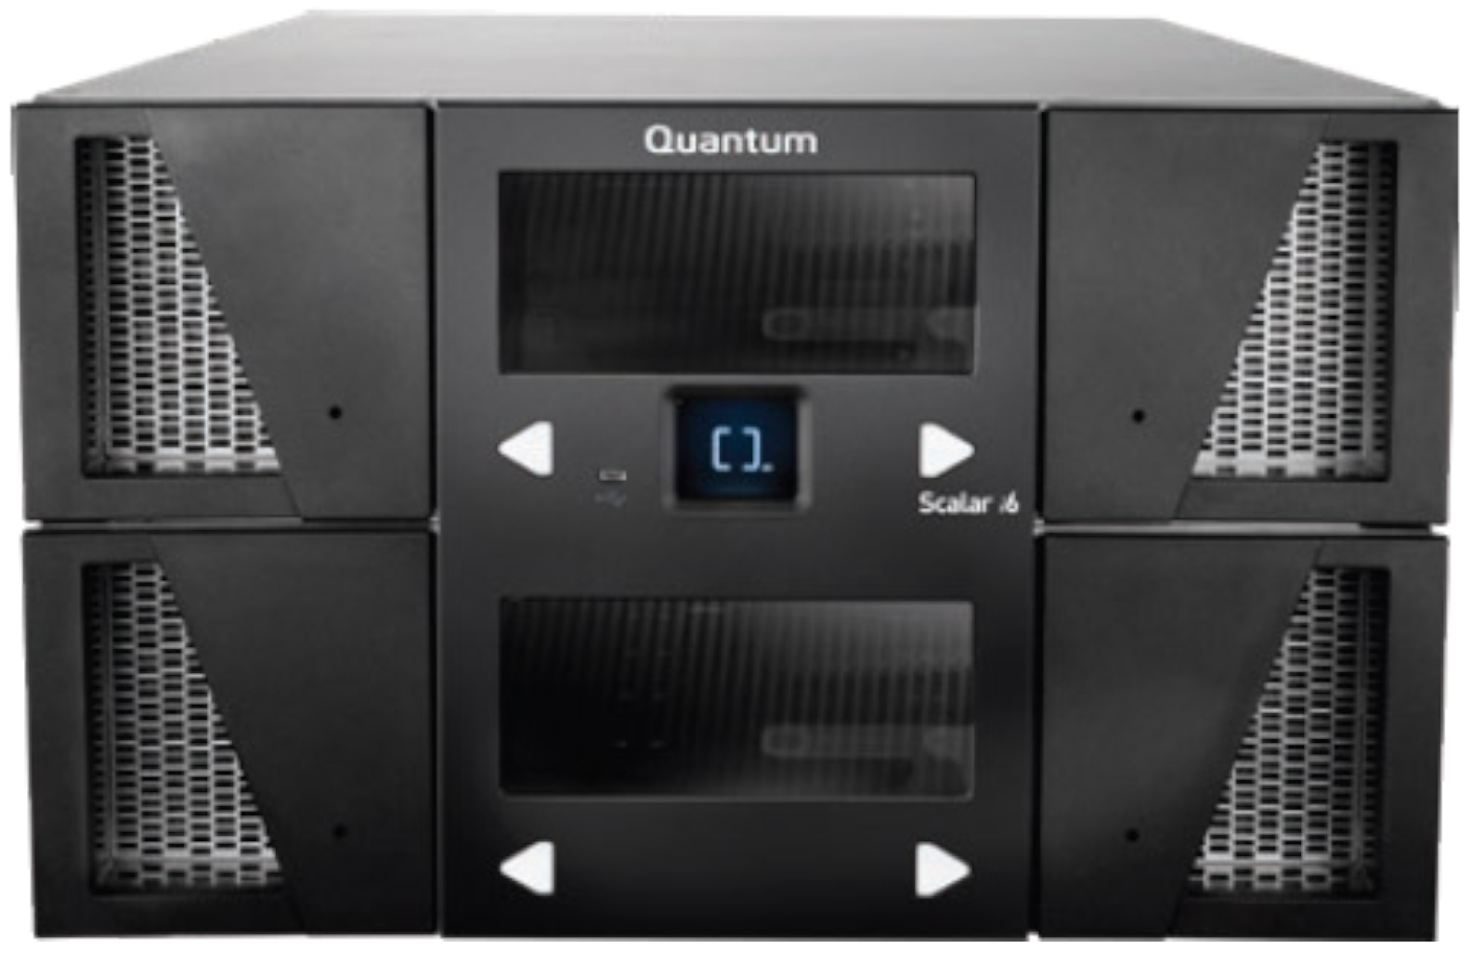
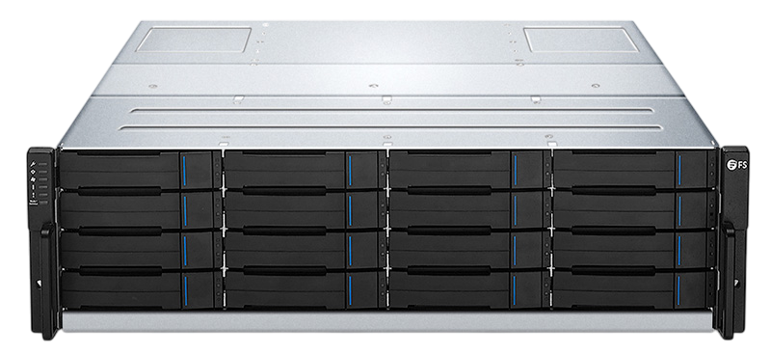
ПРИМЕР РЕАЛИЗАЦИИ
Серверная виртуализация
Виртуализация
Бизнес приложения
ВМ
ВМ
ВМ
ВМ
ВМ
ВМ
ВМ
ВМ
Серверы
Базы данных
Сеть хранения данных
СРК
User-ские приложения
СХД
Notes:
подумать

Slide 11
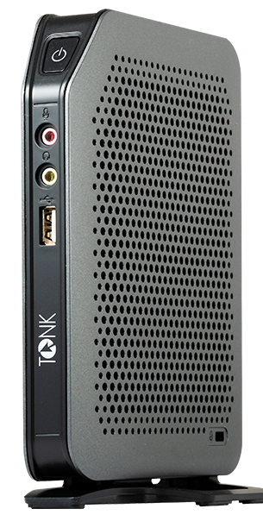
ПРИМЕР РЕАЛИЗАЦИИ
Виртуализация рабочих мест (VDI)
Контроллер
Виртуализация
ВМ
ВМ
ВМ
ВМ
ВМ
ВМ
ВМ
ВМ
Серверы
Диспетчеры
Сеть хранения данных
СРК
Тонкие клиенты
СХД

Slide 12
ВОЗМОЖНОСТИ

Slide 13
КАРТА РЕШЕНИЙ ДЛЯ ВИРТУАЛИЗАЦИИ
Разработка
дорожной карты перехода
Миграция
Серверы
Софт виртуализации
Аудит текущей инфраструктуры
Внедрение
СХД
Разработка технического проекта
Сеть
Техническая поддержка
Notes:
А ВСЕ ЭТО ОБЪЕДЕНЯЕТСЯ НАШЕЙ ЭКСПЕРТИЗОЙ

Slide 14
КОГДА АКТУАЛЬНО?
Замена VMware, Hyper-V или Opensource
Замена ранее приобретенного софта
Выполнение требований регуляторов
Под расширение парка инфраструктуры
  Получить легальный софт с минимизацией рисков уязвимости
  Заручиться официальной поддержкой вендоров, повысить удобство обслуживания
  Получить более функциональное или бюджетное решение
  Соблюсти требования контролирующих органов
  Получить легальный софт с минимизацией рисков уязвимости
  Заручиться официальной поддержкой вендоров, повысить удобство обслуживания
+
Приобретение под проект (при необходимости):
инфраструктурных мощностей (серверы, схд)
услуг по аудиту, внедрению и миграции
Notes:
Уже пришли за расчетом

Slide 15
САМОСТОЯТЕЛЬНЫЙ ЧЕК-АП
Точно нет
Скорее нет
Нейтрально
Скорее да
Точно да
В планах есть проекты, требующие доп. инфраструктурных мощностей
Полностью удовлетворен
текущим софтом виртуализации
Поддержка успешно решает все вопросы
Выполнены все требования регуляторов
100% доступность сервисов /
Не бывает случае потери данных
Выполняются требования по RTO и RPO

Slide 16
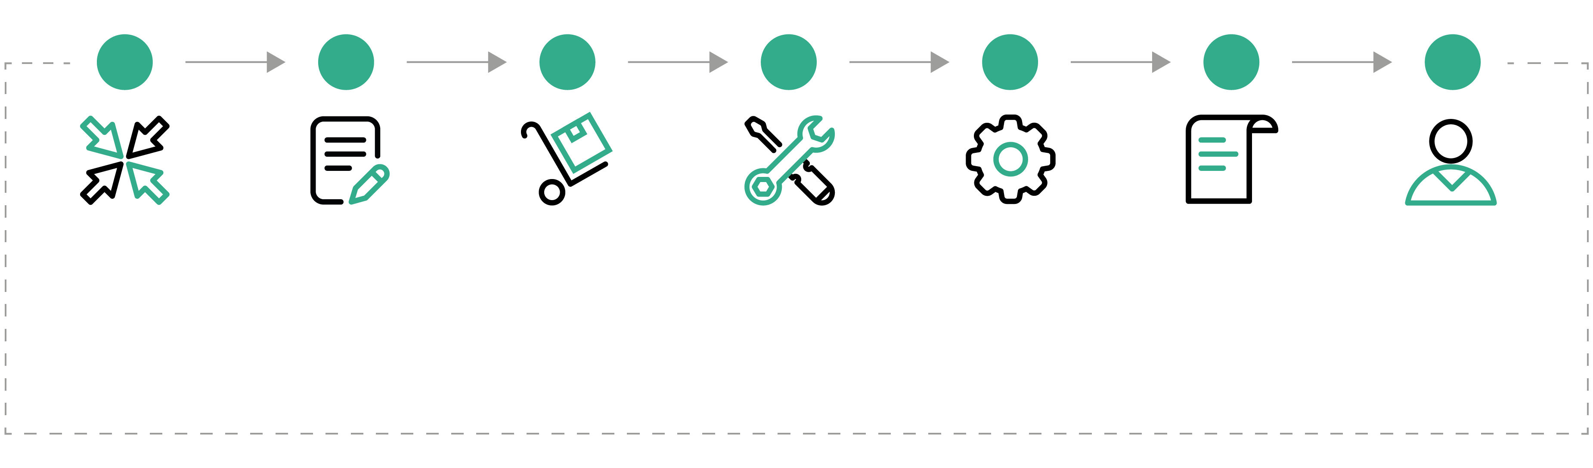
ВОЗМОЖНОСТИ РЕАЛИЗАЦИИ ПРОЕКТА
1
2
3
4
5
6
7
Формирование требований
Заполнение опросного листа
Проведение удаленной демонстрации
Воркшоп на площадке Софтлайн
Тестирование на площадке заказчика
Подготовка технического задания
Реализация проекта
Notes:
4 и 5 показать как варианты

Slide 17
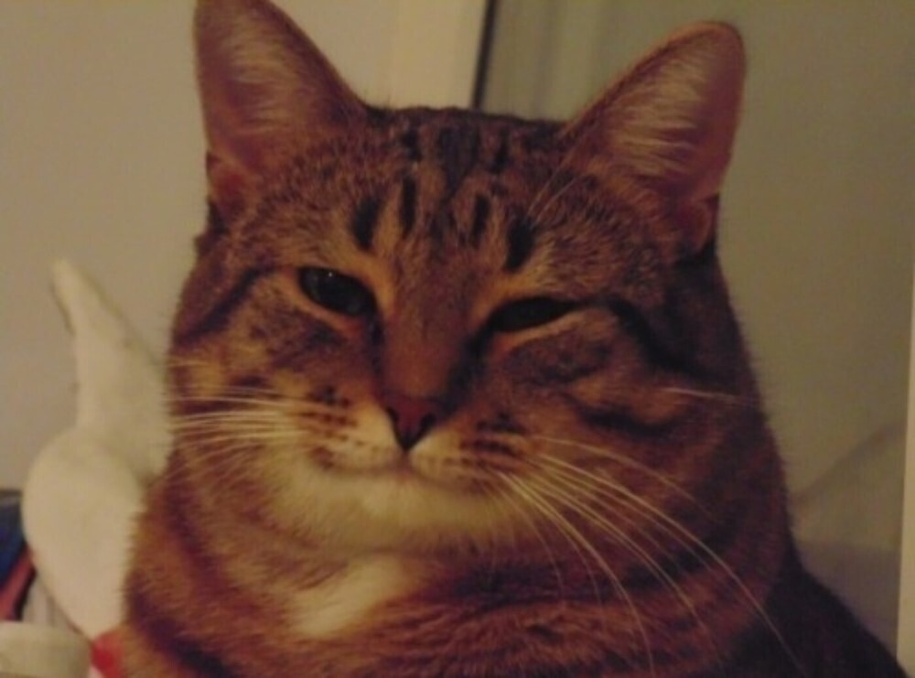
КАЛЬКУЛЯТОР ПРОЕКТА
Количество:
Серверная виртуализация
Хостов
CPU
VDI
Пользователей
Одновременных подключений
Техническая поддержка:
1 год (обязательно)
продление
Стоимость лицензии
Х
+
=
Notes:
Проверить, равно ли число ядер числу виртуалок. И сколько железа требуется под какое число виртуалок
Ср. стоимость за лицензию и средний чек (взять для разных отраслей)

Slide 18
КЕЙСЫ РЕАЛИЗАЦИИ

Slide 19
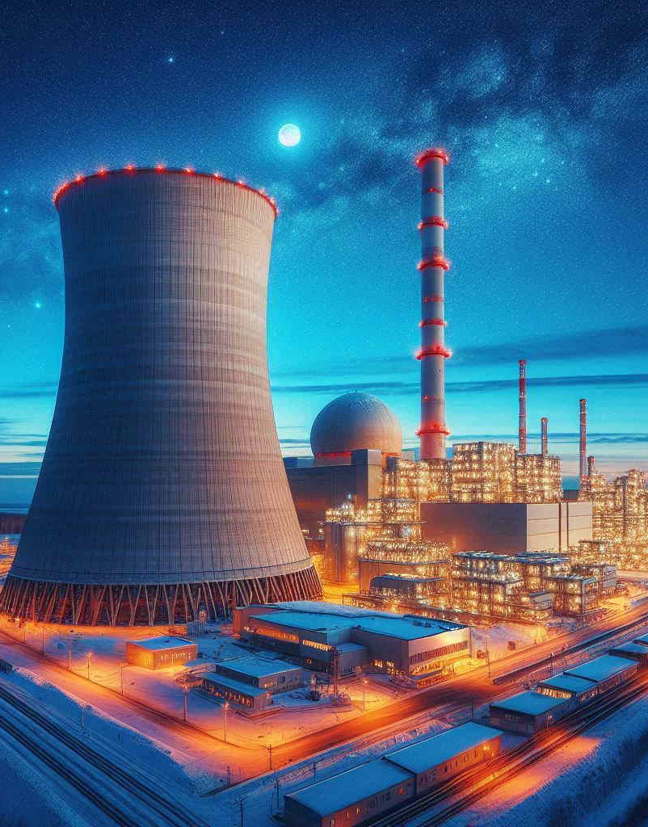
КЕЙСЫ РЕАЛИЗАЦИИ
Государственный сектор
Дано:
Заказчик – представитель атомной отрасли
Инфраструктура попадает под объект КИИ
Проблема:
Ранее выбранный софт виртуализации хорошо себя показал в тесте, но появились проблемы с внедрением в продуктив кластера 100+ ВМ
Решение и результат:
Было подобрано альтернативное решение на базе Zvirt, оперативно протестировано (менее 1 месяца) и внедрено в эксплуатацию
Заказчик доволен и планирует расширение
Notes:
GFS2 – доступ нескольких узлов к единому хранилищу
ФГУП Маяк – дочка Ростатома
Территория Урал

Slide 20

КЕЙСЫ РЕАЛИЗАЦИИ
Банки и страхование
Дано:
Заказчик – представитель банковской отрасли
Инфраструктура попадает под объект КИИ
Задача:
В банке для безопасного подключения сотрудников было необходимо внедрить отечественное решение для виртуализации рабочих столов
Решение и результат:
Было подобрано решение на базе VDI Host VM,
После прохождения ПМИ, внедрение в эксплуатацию
Notes:
Драйв Клик

Slide 21

КЕЙСЫ РЕАЛИЗАЦИИ
Государственный сектор
Дано:
Заказчик – городская администрация
Продукт необходим с лицензией ФСТЭК
Задача:
Предложить наилучшую цену в открытом конкурсе между несколькими решениями, из допущенных к закупке
Решение и результат:
В качестве партнера – вендора был выбран Space
Победа по результатам торгов с наилучшей ценой
Решение внедрено в продуктив, планируется продление лицензий
Notes:
GFS2 – доступ нескольких узлов к единому хранилищу
ФГУП Маяк – дочка Ростатома
Территория Урал

Slide 22

КЕЙСЫ РЕАЛИЗАЦИИ
Нефтегазовый сектор
Дано:
Заказчик – сервисная нефтяная компания
Необходимо заменить виртуализацию VMware
Вводные:
Заказчик после обзора платформ от СЛ решил самостоятельно «допиливать» и поддерживать opensource (Ovirt).
Решение и результат:
Дав время на самостоятельную поддержку заказчик сам пришел с запросом на готовое решение с вендорской поддержкой от Zvirt.
Заказчик доволен и планирует расширение
Notes:
Россети Янтарь

Slide 23

КЕЙСЫ РЕАЛИЗАЦИИ
Промышленность
Дано:
Заказчик – представитель промышленной отрасли
Продукт необходим с лицензией ФСТЭК
Задача:
Реализовать комплексный проект обновления инфраструктуры заказчика, со всем необходимым «железом» помимо виртуализации
Решение и результат:
В качестве основного вендора по виртуализации был выбран Масштаб
Совокупная стоимость проекта составила свыше 200М рублей, куда был выбран большой пул «железных» вендоров (F+, ДатаРу, Элтекс и пр.)
Notes:
Приборостроительный завод
Росспиртпром / ОМЗ / ВМЗ

Slide 24
Василий Демидов
Руководитель направления
Отдел продуктовой экспертизы

